Slide 1
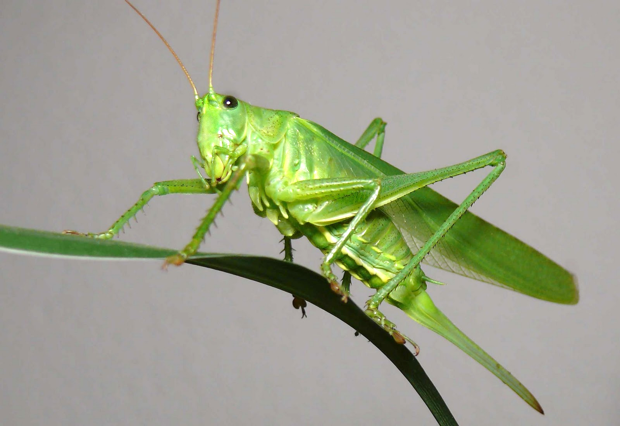
স্বাগতম

Slide 2
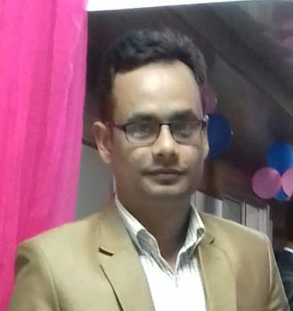
শিক্ষক পরিচিতি
মোঃ আবুল হাশেম
বিএসসি (অনার্স), এমএসসি (প্রাণিবিদ্যা)
সহকারী শিক্ষক
ছদাহা কেঁওচিয়া উচ্চ বিদ্যালয়
সাতকানিয়া, চট্রগ্রাম।
ইনডেক্স নং- ১১৪৪৯৩৯
ই-মেইলঃ m.a.hasem7181@gmail.com
মোবাইল নং- ০১৭১৭-৫৩৮৩১০

Slide 3
শ্রেণি-নবম-দশম
বিষয়-জীববিজ্ঞান
অধ্যায়-ত্রয়োদশ

Slide 4
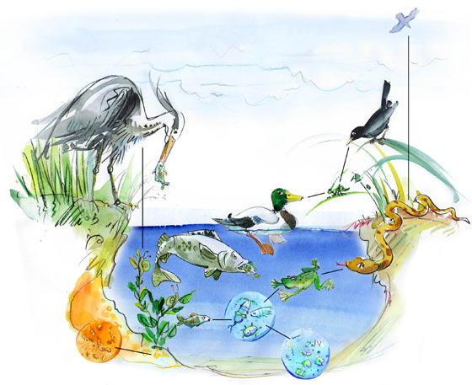
বলতে পার কোন প্রাণী কোন ধরনের খাদ্য খেয়ে বেঁচে আছে?
জলে ভাসমান উদ্ভিদ উৎস থেকে শুরু করে প্রাণীগুলো একে অন্যকে খেয়ে বেঁচে আছে।

Slide 5
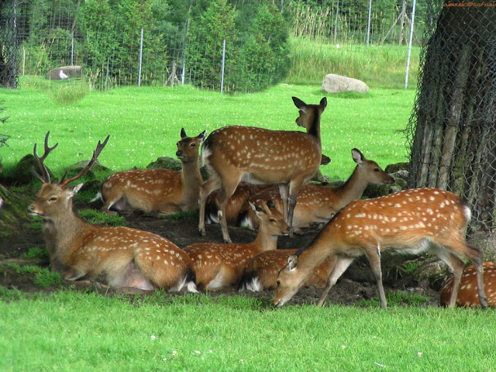
খাদ্যশৃঙ্খল ও খাদ্যজাল

Slide 6
শিখনফল
এই পাঠ শেষে শিক্ষার্থীরা…
১। খাদ্য শৃঙ্খল কী তা বর্ণনা করতে পারবে;
2। বিভিন্ন প্রকার বাস্তুতন্ত্রে বিভিন্ন প্রকার খাদ্য শিকল উদাহরণসহ ব্যাখ্যা করতে পারবে;
৩। খাদ্যজাল গঠনের প্রক্রিয়া বর্ণনা করতে পারবে।

Slide 7
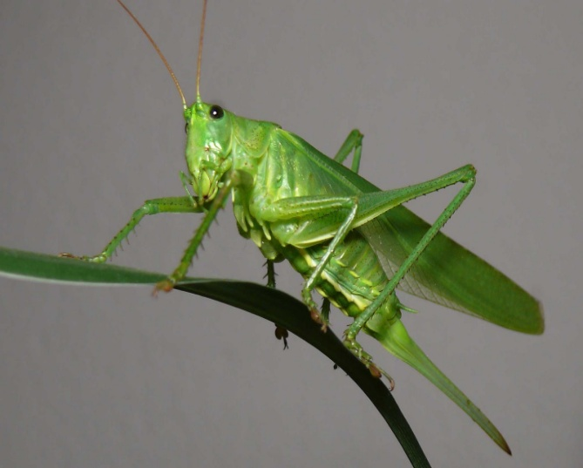
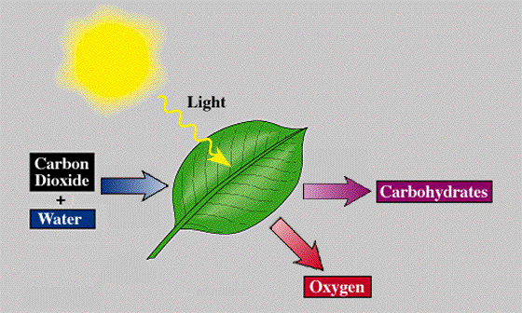
সকল শক্তির উৎস কোথায়?
সকল সবুজ উদ্ভিদ উৎপাদক
কোনো প্রাণী কি তা পারে?
CO₂
শর্করা
পানি
O₂
সকল প্রথম স্তরের খাদক খাদ্যের জন্য উৎপাদকের উপর নির্ভরশীল

Slide 8

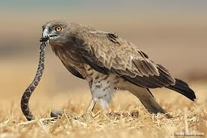
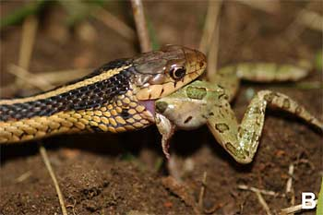
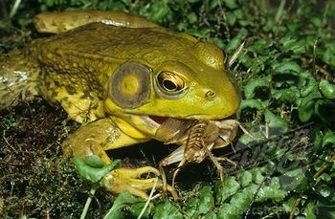
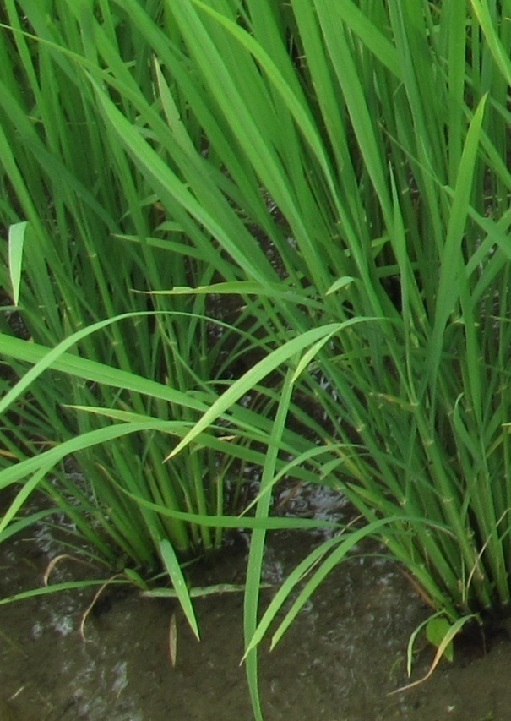
খাদ্যশৃঙ্খল
শক্তি
উৎপাদক
খাদক
২য় স্তরের খাদক ১ম স্তরের খাদককে শিকার করে খাচ্ছে।
এই খাদ্যশিকলটি কোন প্রকারের খাদ্যশিকল?

Slide 9
কী দেখছ?
কত প্রকার খাদ্যশিকল দেখেছ?
মানুষ
মশা
ডেঙ্গুভাইরাস
এটি কোন প্রকারের খাদ্যশিকল?
মৃতদেহ
ছত্রাক
কেঁচো
এটি কোন প্রকারের খাদ্যশিকল?

Slide 10
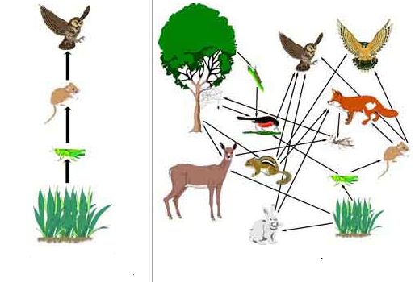
চিত্রে কী দেখছ?
খাদ্যজাল
খাদ্যশৃঙ্খল
বিভিন্ন খাদ্যশৃঙ্খল পরস্পর সম্পর্কযুক্ত।

Slide 11
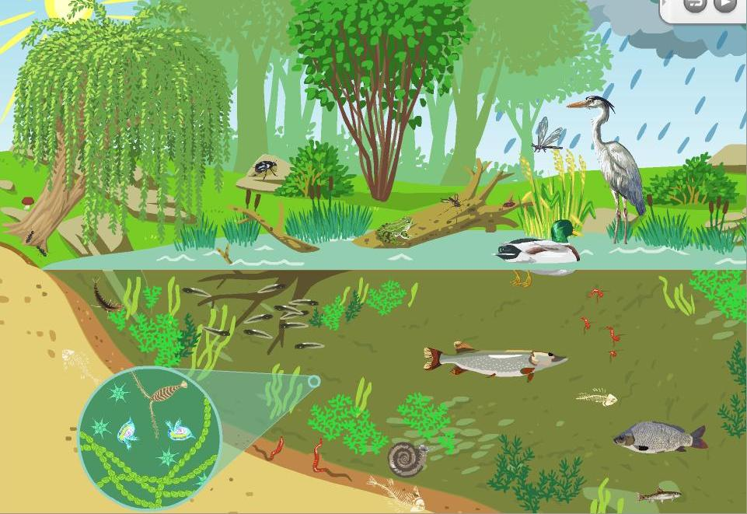
দলগত কাজ সময়: ৮মিনিট
চিত্র হতে খাদ্যশৃঙ্খলগুলো উল্লেখ করে খাদ্যজাল তৈরি কর।

Slide 12


মূল্যায়ন
১। নিচের কোন খাদ্যশৃঙ্খলটি সঠিক?
ক. ফাইটোপ্লাঙ্কটন ছোট মাছ জুয়োপ্লাঙ্কটন
খ. শামুক মাছ ক্ষুদিপানা
গ. ফল পতঙ্গ পাখি
ঘ.
ঘাস কচ্ছপ ছোট মাছ
২। ফাইটোপ্লাঙ্কটন কী?
৩। খাদ্যজাল কী ? উদাহরণ দাও।

Slide 13
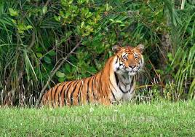
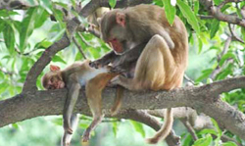
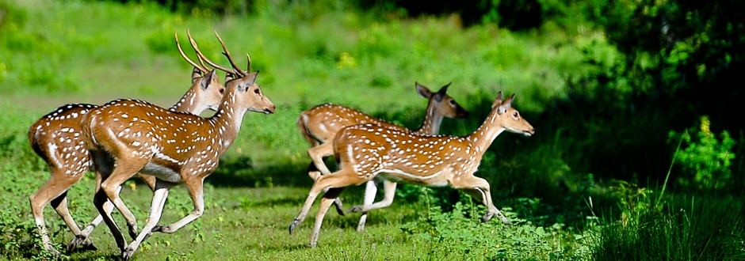
বাড়ির কাজ
বনভূমির বাস্তুতন্ত্রের ভিত্তিতে খাদ্যজালের প্রবাহ চিত্র আঁক ।

Slide 14
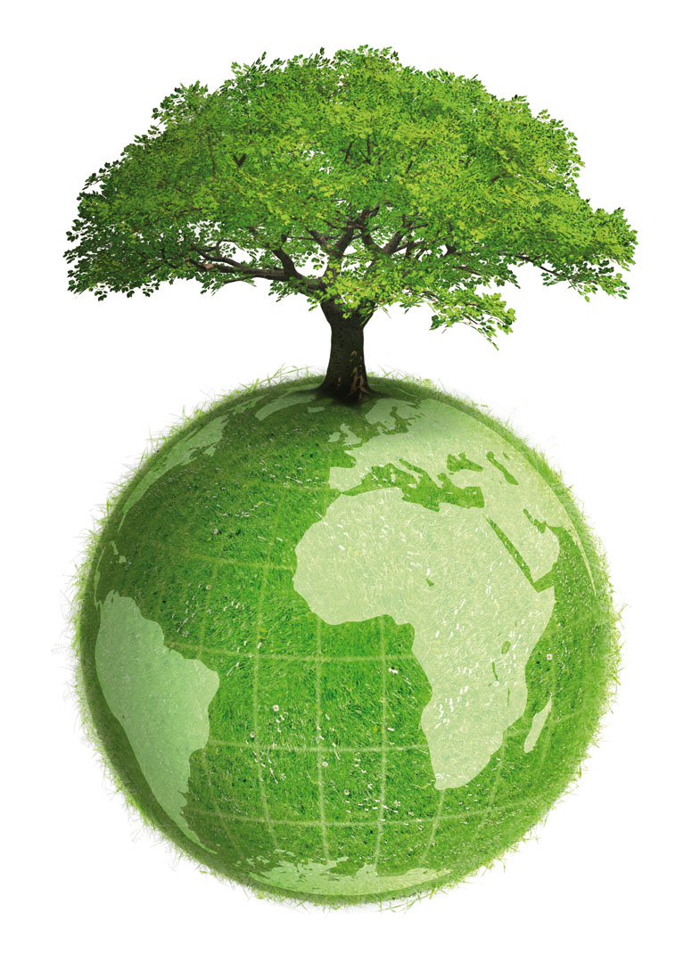
ধন্যবাদ

